Slide 1
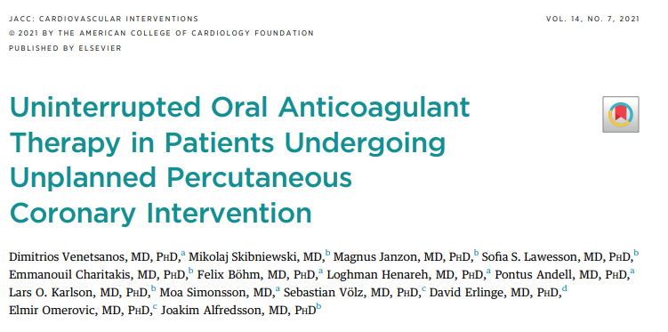
ROBO Solène (DES)
Staff du 11/05/2021

Slide 2
Introduction
10% des patients nécessitant une intervention coronarienne percutanée (ICP) sont sous anticoagulants (ATC) oraux au long cours.
Quelle stratégie antithrombotique optimale lors d’une ICP chez les patients sous ATC oraux ?
Poursuite de l’anticoagulation
plus de saignements ?
Arrêt de l’anticoagulation
plus de complications thromboemboliques
et plus longue durée de séjour ?

Slide 3
Recommandations européennes : poursuite de l’anticoagulation
Recommandations américaines : arrêt de l’anticoagulation
Basées sur des consensus
Pas d’essai randomisé
Quelques études observationnelles de patients sous Warfarine avec ICP programmée ou sous groupes d’analyse de patients inclus dans un essai sur la FA.

Slide 4
Objectif de l’étude
Comparer une stratégie de poursuite versus d’arrêt de l’anticoagulation avant coronarographie (+/- angioplastie) non programmée

Slide 5
Méthode
Etude de registre
Données collectées prospectivement du registre SWEDEHEART = patients admis pour SCA suspecté et ayant bénéficié d’une coronarographie de 2005 à 2017 en Suède.
Outcomes collectés à partir de données de codages
Critères d’inclusion | Critères d’exclusion
ATC oral (warfarin, dabigatran, rivaroxaban ou apixaban) Angioplastie ou FFR ou iFR ou imagerie endocoronaire | Coronarographie seule STEMI, dissection aortique, complications de pontage, ACR

Slide 6
Méthode
2 Groupes :
Poursuite de l’anticoagulant : Uninterrupted OAC
U-OAC
Arrêt de l’anticoagulant : Interrupted-OAC
I-OAC

Slide 7
Méthode
3 méthodes d’analyse pour pallier l’absence de randomisation (l’objectif final étant dans tous les cas de rendre les 2 groupes comparables) :
Modèle de régression de Cox multivarié (dont âge, traitements, 23 covariables divergentes entre les 2 groupes)
Calcul du score de propension de chaque patient à être dans le groupe « arrêt de l’anticoagulation » (en se basant sur 40 variables) →Modèle de régression Cox ajusté en pondérant sur le score de propension
Analyse en sous-population de patients matchés en 1:1 sur le score de propension → Modèle de régression Cox sur cette nouvelle cohorte.

Slide 8
Méthode
Critère de jugement principal :
MACCE : évènements indésirables majeurs cardiaques et cérébrovasculaires (décès, infarctus du myocarde, AVC) à 120 jours post procédure
Critères de jugement secondaires :
NACCE à 120 jours: évènements indésirables cardiaques et cérébrovasculaires nets = MACCE ou saignements majeurs
Les composants individuels du NACCE
Saignements mineurs ou majeurs à l’hôpital hors pontage coronarien
Durée d’hospitalisation

Slide 9
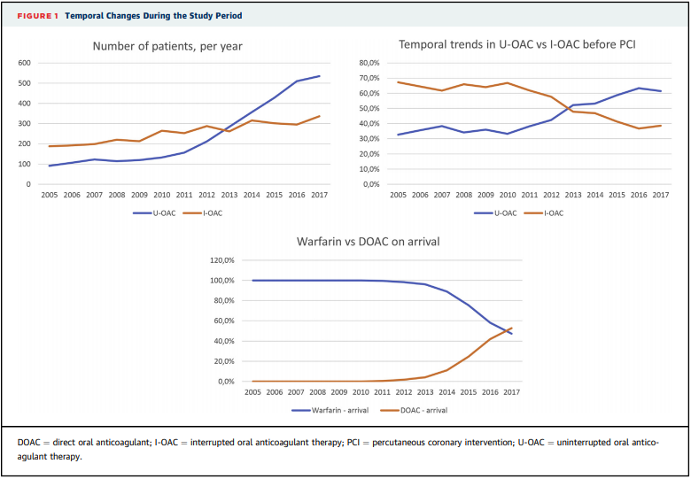
Evolution dans le temps :
- Stratégie de poursuite de l’anticoagulation ↑
- Stratégie d’arrêt de l’anticoagulation ↓
- Traitement par NACO ↑
- Traitement par Warfarine ↓

Slide 10
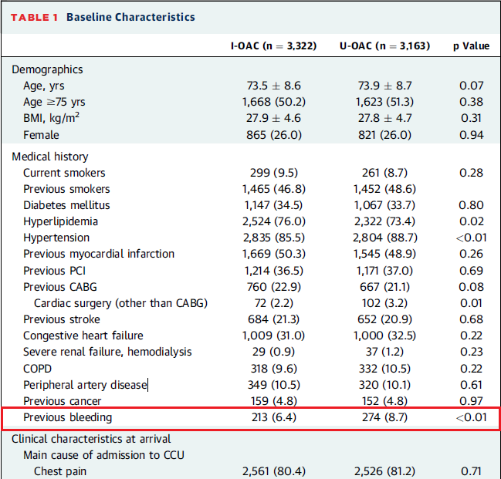
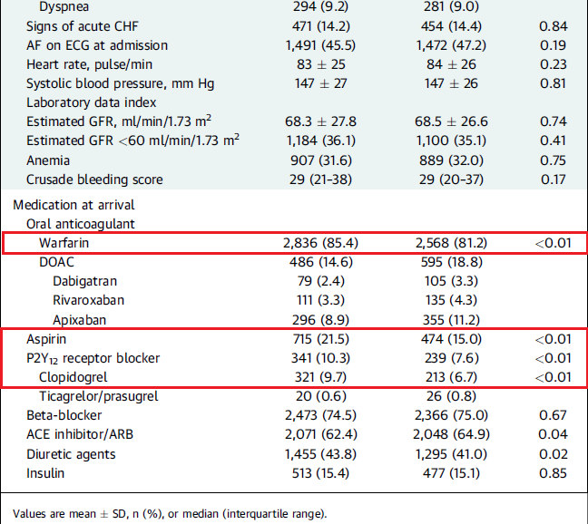

Slide 11
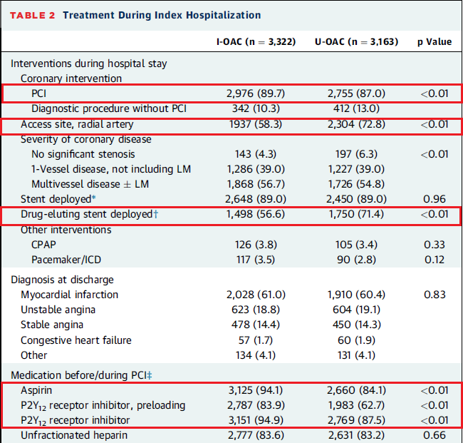
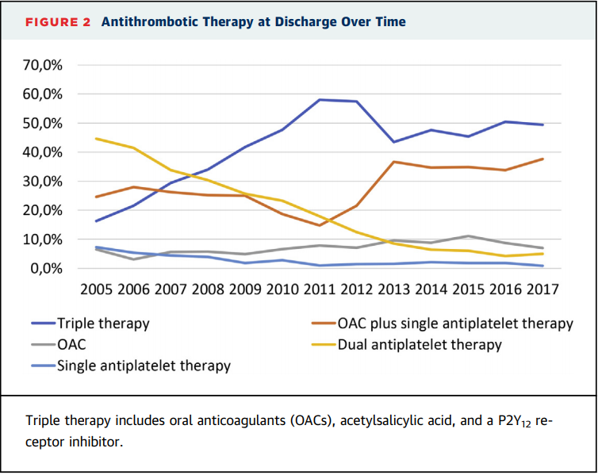
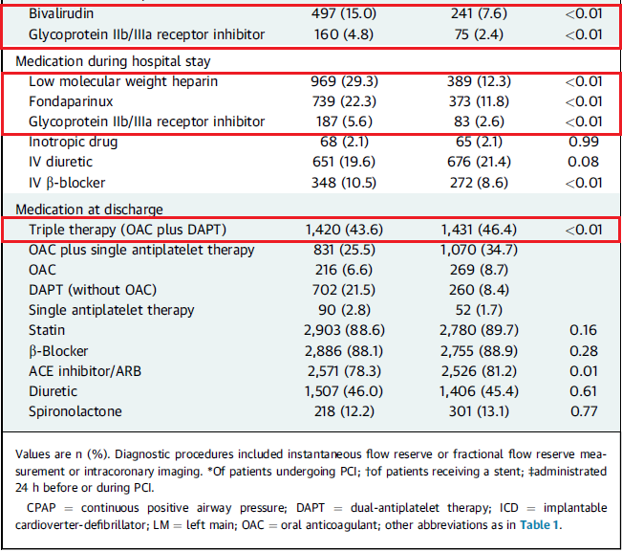
Groupe poursuite de l’anticoagulation :
Plus d’angioplasties avec stent actif
Plus de voies radiales
Moins de traitements antithrombotiques avant ou pendant l’angioplastie
Moins de traitements anticoagulants pendant le séjour hospitalier
Plus de trithérapies

Slide 12
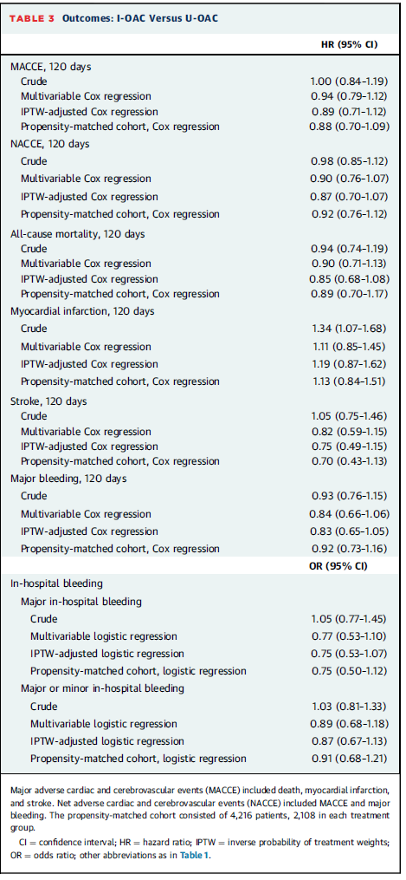
Résultats
CJP:
Pas de différence significative entre les groupes avant et après ajustement sur les nombreux facteurs de confusion
CJS:
Pas de différence significative entre les groupes avant et après ajustement sur les nombreux facteurs de confusion

Slide 13
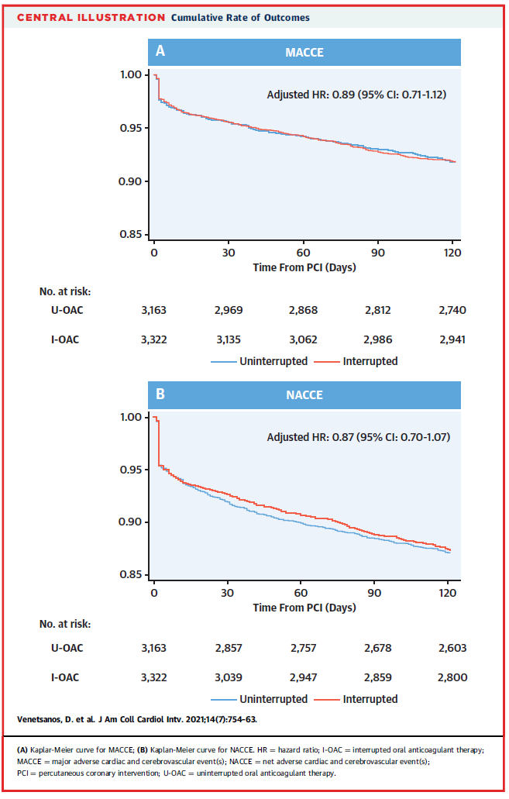
Résultats
CJP:
Pas de différence significative entre les groupes avant et après ajustement sur les nombreux facteurs de confusion
CJS:
Pas de différence significative entre les groupes avant et après ajustement sur les nombreux facteurs de confusion

Slide 14
Autres analyses
Pas d’interaction entre le type d’anticoagulant et le traitement donné pour les MACCE ou les NACCE.
Mêmes résultats avec ou sans l’inclusion de l’utilisation d’HBPM, fondaparinux, GPI.
Mêmes résultats avec l’inclusion de l’année dans le modèle IPTW.
Durée d’hospitalisation plus longue dans le groupe I-OAC (p < 0,01) avant et après ajustement sur l’année.

Slide 15
Discussion
La poursuite de l’anticoagulation était associée à un risque ischémique et de saignement similaire et une durée d’hospitalisation plus courte que l’arrêt de l’anticoagulation orale chez les patients hospitalisés pour SCA ST- suspecté et bénéficiant d’une angioplastie ou d’une procédure diagnostique intracoronaire.
Qu’est ce qui pourrait expliquer ces résultats ?
L’arrêt temporaire des ATC n’élimine pas son effet pendant la procédure
L’hypothétique avantage de l’arrêt des ATC oraux est finalement compensé par les relais ou l’utilisation plus importante d’autres ATC.
Le risque de saignements lors de la poursuite des ATC est limité par les pratiques actuelles (voie radiale, moins de GPI).

Slide 16
Discussion
Quelles avantages de la stratégie de poursuite ?
Moins de risques emboliques notamment pour les patients avec des valves mécaniques ?
Pas de relais qui sont pourvoyeurs de saignement (exemple FA)
Plus simple et durée d’hospitalisation moins longue donc plus rentable

Slide 17
Discussion
Forces de l’étude :
Résultats comparables avec les études précédentes
Etude large, nationale, population réelle et données récoltées jusqu’en 2017
Inclut les NACO qui sont de plus en plus utilisés
80% de SCA confirmés donc patient à hauts risques ischémique et hémorragiques qui sont peu représentés dans les autres études.
Limites de l’étude :
reste une étude de registre
Biais de sélection ++
Pas de données sur l’INR, l’indication des ATC, la durée d’arrêt des ATC, dose HNF
Non généralisable chez certains patients (INR très élevés, assistance ventriculaire gauche)
Méthode de collecte des données (codages) avec risque de mauvaise information ou de données manquantes

Slide 18
Conclusion
La stratégie de non interruption de l’anticoagulation est associée à un risque ischémique et hémorragique similaire et à une durée d’hospitalisation plus courte que la stratégie d’arrêt de l’anticoagulation orale chez les patients hospitalisés pour suspicion de SCA ST- et bénéficiant d’une angioplastie ou d’une procédure diagnostique intracoronaire.

Slide 19
MERCI DE VOTRE ATTENTION

